Slide 1



Taller
Fundamentos de
JavaScript
Brigada Paraíso
Aylin Yepez
Sesión 3

Slide 2
FUNCIONES

Slide 3
function nombreFuncion( param1, param2 ){
//El valor de retorno es opcional
return valorDeRetorno
}
const nomFunAnonima = function ( param1, param2 ){
//El valor de retorno es opcional
return valorDeRetorno
}
const nomFunFlecha = ( param1, param2 ) => {
//El valor de retorno es opcional
return valorDeRetorno
}

Slide 4
CONDICIONALES

Slide 5
IF

Slide 6
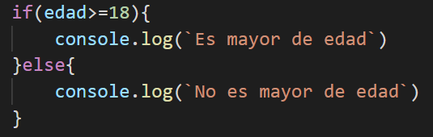
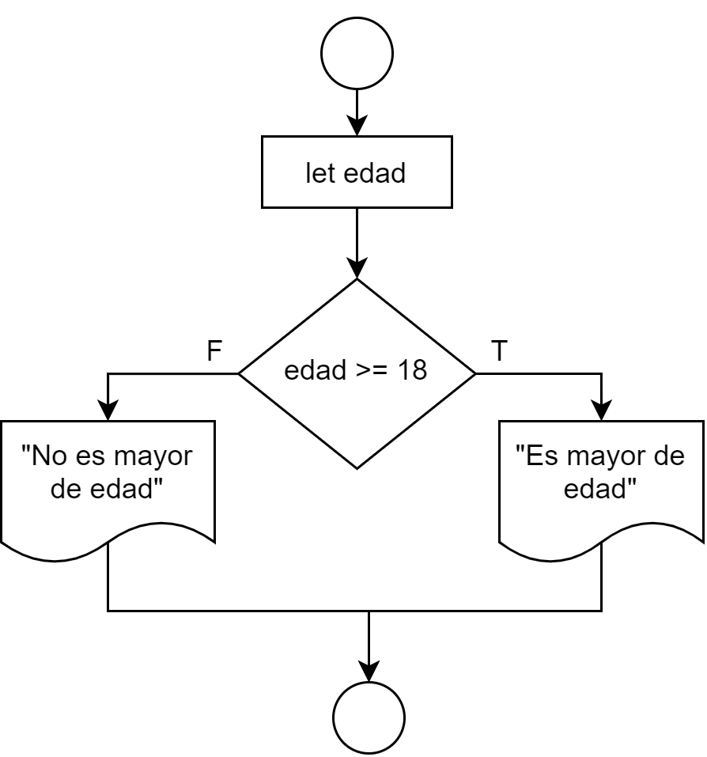
Si se cumple la condición has esto, si no, haz esto otro
if (condición) {
//código si condición = true
} else {
//código si condición = false
}

Slide 7
TERNARIO

Slide 8
(condición) ? codigoSiVerdadero : codigoSiFalso
Si se cumple la condición has esto, si no, haz esto otro

Slide 9
SWITCH

Slide 10
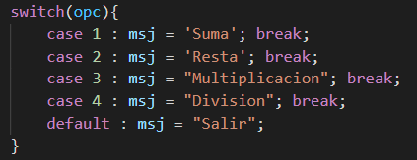
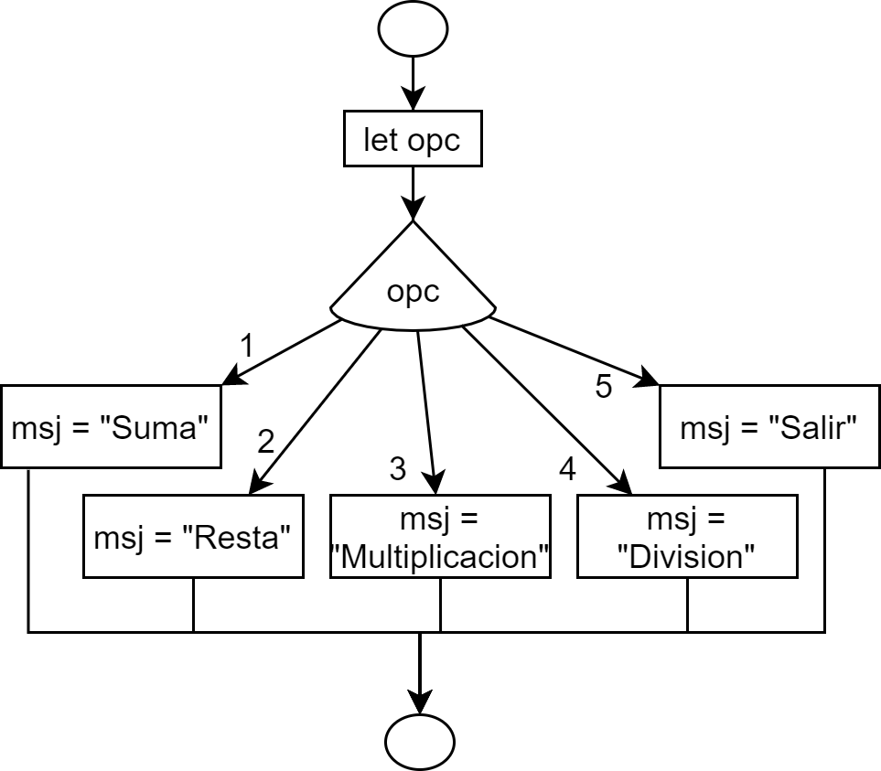
Valida una expresión que puede resultar en varios casos
switch (expresión) {
case choice1:
//código pasa caso 1
break;
case choice2:
//código para caso 2
break;
default:
//código si ningún caso
}

Slide 11
BUCLES

Slide 12
WHILE

Slide 13

Primero valida y luego hace
while (condición) {
//código si condición = true
}

Slide 14
DO-WHILE

Slide 15
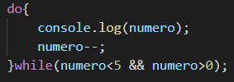
Primero hace y luego valida
do {
//código si condición = true
} while (condición)

